Slide 1
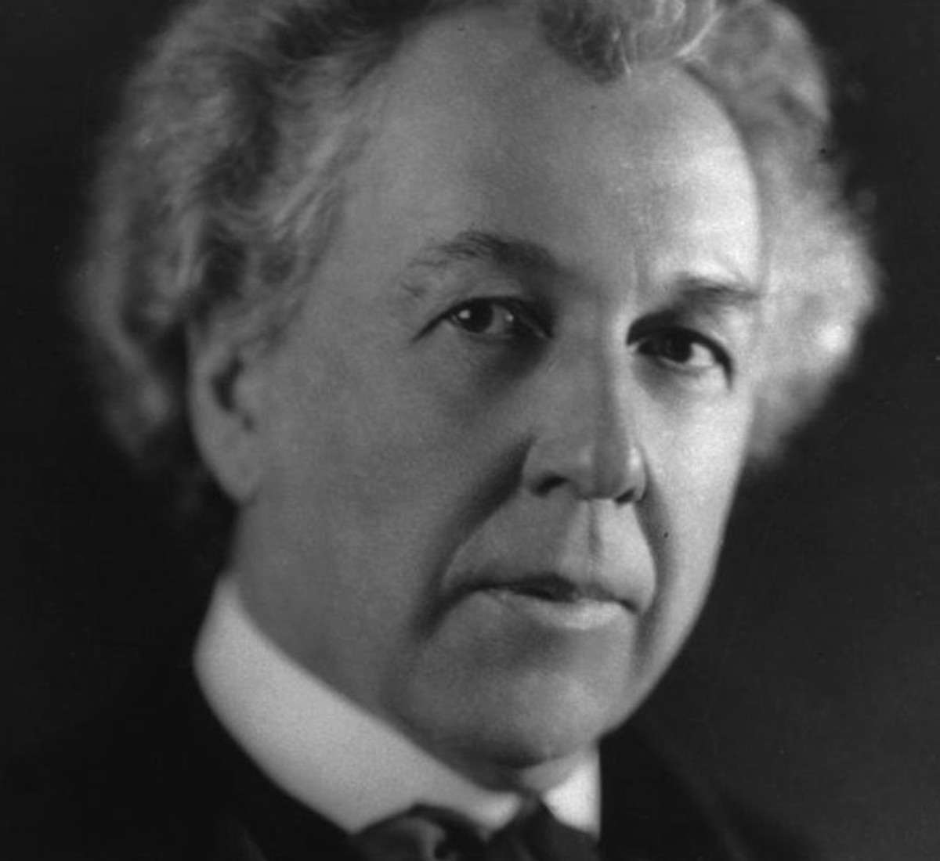
Frank Lloyd Wright
فرانك لويد رايت

Slide 2
فرانك لويد رايت
1- كان رايت مهندساً معمارياً، مصمم، كاتب ومعلم.
2-درس الهندسة المدنية في جامعة ويسكونسن.
3-تدرّب في شيكاغو مع المهندسين المعماريين المرموقين جوزيف ليمان سيلسبي ولويس سوليفيان.
4-تصميم أكثر من 1000 مبنى خلال 70 عاماً.
5-رائد حركة مدرسة برايري للهندسة المعمارية.
6-تم الاعتراف به في عام 1991 من قبل المعهد الأميركي للمهندسين المعماريين باعتباره "أعظم مهندس معماري أميركي في كل العصور.

Slide 3
فرانك لويد رايت
7- في عام 2019، أصبحت مجموعة مختارة من أعماله أحد مواقع التراث العالمي المدرجة باسم الهندسة المعمارية للقرن العشرين لفرانك لويد رايت.
8- تم تعيينه رسامًا في شركة الهندسة المعمارية جوزيف ليمان سيلسبي.
9- جلب العمارة الأميركية إلى المقدمة.
10- تأثرت إبداعاته الحكيمة بشدة بالعالم الطبيعي.
11- شدد على البراعة مع احتضان قدرة التكنولوجيا على جعل التصميم في متناول الجميع
12-بدأ مشروعًا استهلك آخر 16 عامًا من حياته،

Slide 4
Fallingwater الشلال (1935)
هو تتويج رايت في العمارة العضوية و"أفضل عمل على الإطلاق للهندسة المعمارية الأمريكية" من قبل المعهد الأمريكي للمهندسين المعماريين.
هو أشهر منزل خاص في القرن العشرين.
بني من الخرسانة والحجر الجيري المتشابك مع المسطح المائي الذي يطلق عليه اسمه.
يقع على قمة شلال (بير رن) وهو معسكر صيفي في غرب ولاية بنسلفانيا مملوك لعائلة كوفمان الثّرية.

Slide 5
Falling-water (1935)

Slide 6
Solomon R. Guggenheim 1959
يقع في نيويورك – مانهاتن، بُني بأسلوب معماري حديث، إنه موطن لمجموعة من الفن الانطباعي والحديث المبكر والمعاصر، هو شريط من الخرسانة على الجانب الشرقي العلوي، صُمم المبنى الأسطواني، الأوسع في الأعلى منه في الأسفل، على أنه "معبد الروح“، صُمم المبنى الأسطواني، الأوسع في الأعلى منه في الأسفل، على أنه "معبد الروح". يمتد المبنى في شكل حلزوني حلقي طويل إلى الأعلى. خضع المبنى للتوسع والتجديدات على نطاق واسع.

Slide 7
Johnson Wax Headquarters (1939)
يتجنب هذا المبنى الإداري الكليشيهات التجارية، يتم الترحيب بالعمال من خلال مظهر خارجي مبسط وعضلي مصنوع من شرائط من الزجاج والطوب، وهو حرم جامعي لديه مساحات داخلية مليئة بالضوء، مع صفوف من الأعمدة العضوية المنحنية. تشير الخطوط الناعمة والهواء الذي يشبه الكاتدرائية بالداخل إلى أنه إذا تمت إزالة أثاث المكتب، فسيبدو وكأنه مكان عمل أكثر من كونه مكانًا للتأمل والتفكير.

Slide 8
Johnson Wax Headquarters (1939)

Slide 9
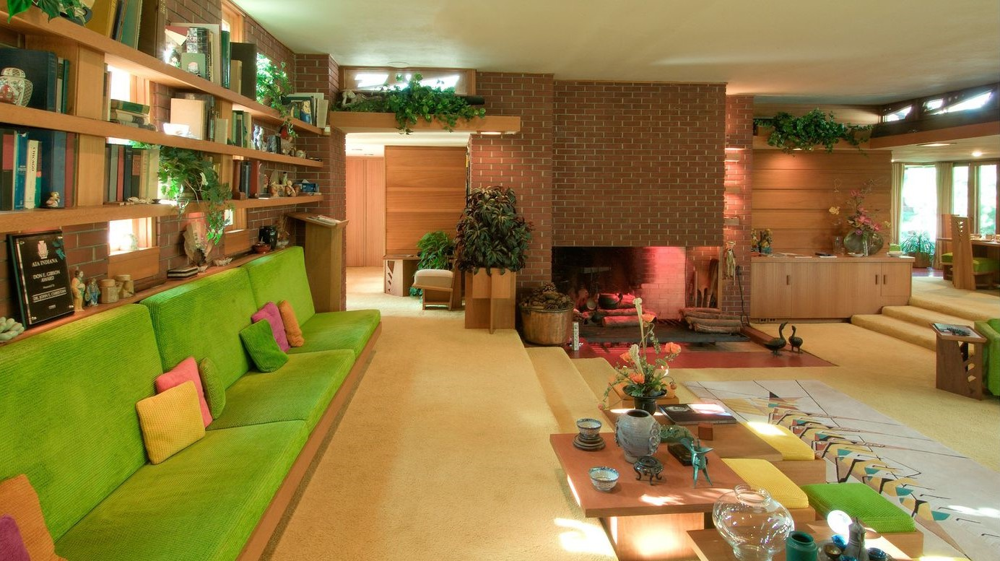
Samara (1956)
سُميت على اسم نوع من البذور المجنحة الموجودة داخل مخاريط الصنوبر للأشجار القريبة، هذه الجوهرة المتأخرة صممت للدكتور جون وكاثرين "كاي" كريستيان، اللذين كانا يعملان في جامعة بوردو القريبة. كان لغرفة المعيشة الضخمة أن تستوعب 50 شخصًا، مثالية لصالونات الزوجين المتكررة، كما أنها تضم ​​منصة من تصميم رايت. يعكس مخطط الألوان الزاهي للمنزل رغبة المالكة في الحصول على تصميم داخلي أكثر حيوية.

Slide 10
Samara (1956)

Slide 11
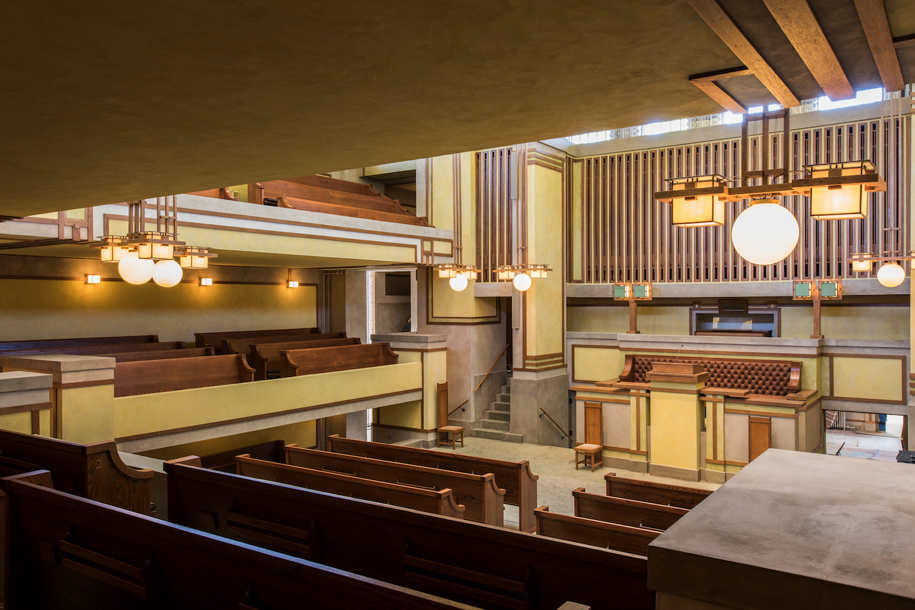
Unity temple (1908)
هي كنيسة عالمية موحدة في أوك بارك، وتم بناؤه بين عامي 1905 و 1908. ويعتبر معبد الوحدة أحد أهم هياكل رايت التي يرجع تاريخها إلى العقد الأول من القرن العشرين. نظرًا لتوحيد القصد الجمالي والهيكل من خلال استخدام مادة واحدة، الخرسانة المسلحة، بالإضافة إلى تصميمها المتناسب ما بين الارتفاع والمساحة التي غالباً ما كانت مغايرة لتصاميم الكنائس قديماً. يعتبرها العديد من المهندسين المعماريين أول مبنى حديث في العالم. أصبحت هذه الفكرة ذات أهمية مركزية للمهندسين المعماريين المعاصرين الذين تبعوا رايت، مثل ميس فان دير روه، وحتى ما بعد الحداثيين، مثل فرانك جيري.

Slide 12
Unity Temple (1908)

Slide 13
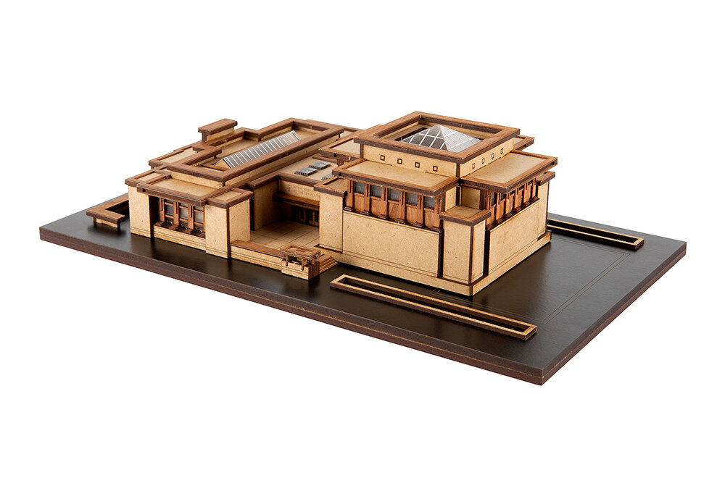
Unity Temple (1908)

Slide 14
Thank You
Rita Amjad Arar

